Slide 1


PROJET DE CREATION D’UN WIKI
« FAMY WIKI » pour FITEC
Youness Laaroussi
Ahmed Hodroge
Margaux Laclare
Frédéric Lang
PROMO
Dev Python
Lundi et mardi 12 et 13 novembre 2018

Slide 2
introduction
Plans et solution
Résultats
Conclusions et Perspectives
Partie 1: Introduction
- Contenue du cahier de charge
Partie 2: Plans et solution
- Choix technique
- Aspect technique
Partie 3 Résultats
Partie 4 Conclusions et Perspectives

Slide 3
introduction
Plans et solution
Résultats
Conclusions et Perspectives
Objectif: réalisation un site internet du modèle wiki (model basique) afin de remplacer l’ancien système
Besoin:
Création du site wiki
Langage utiliser: Python
Le code se repose sur la fremwork: FLASK
Gestionnaire de base de donnée: MongoDB

Slide 4
introduction
Plans et solution
Résultats
Conclusions et Perspectives
Architecture Technique
Objectif: réalisation un site internet du modèle wiki (Famywiki)
Interface
Il est composé de deux types d’interface
un back-office (espace visible)
un front-office (espace de gestion)
Destiner à
un utilisateurs connectés
Un utilisateurs non-connectés
Un administrateur
Architecture Technique Générale
- versions des logiciels
Description du Code
framework Flask:
Les pages du front et back office sont générées par des Template en Jinja2
Les entités Articles et Utilisateurs sont les classes mères du programme. Elles proposent des méthodes de CRUD qui interagissent avec la base de données.
Les routes et leurs méthodes sont dans «wiki.py»
Un fichier de tests.
Aspects sécuritaires

Slide 5
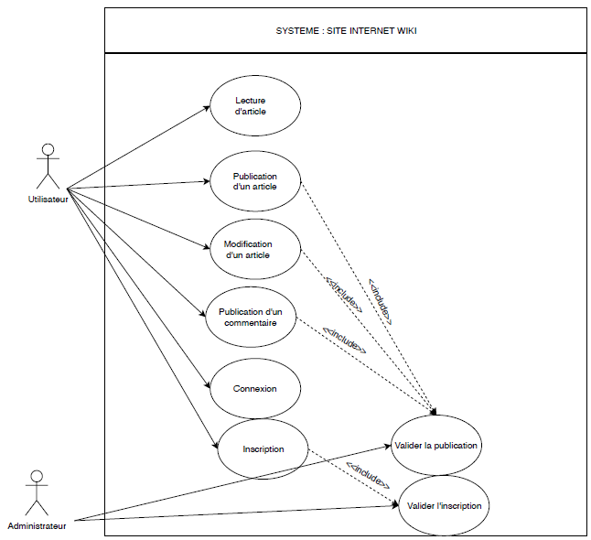
introduction
Plans et solution
Résultats
Conclusions et Perspectives
Use case général

Slide 6
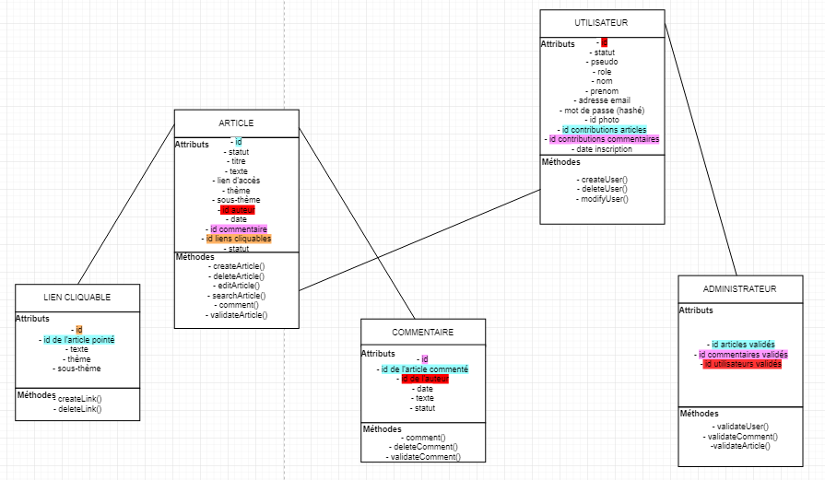
introduction
Plans et solution
Résultats
Conclusions et Perspectives
Diagrammes de classe

Slide 7
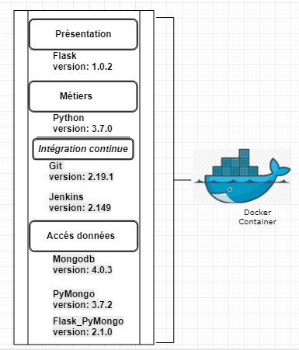
introduction
Plans et solution
Résultats
Conclusions et Perspectives
Techniques et version
Vue d’ensemble des versions

Slide 8
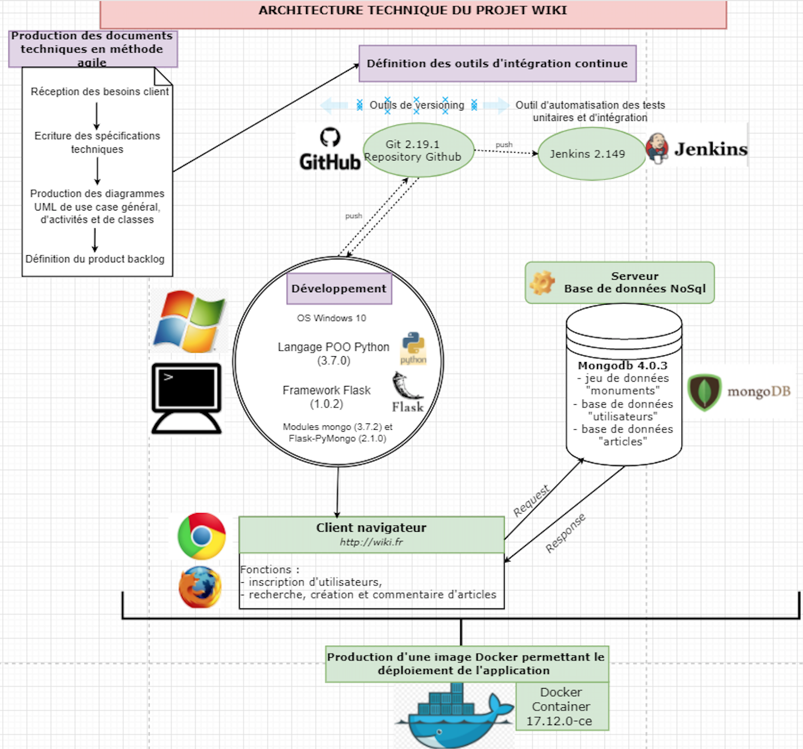
introduction
Plans et solution
Résultats
Conclusions et Perspectives

Slide 9
introduction
Plans et solution
Résultats
Conclusions et Perspectives
Modélisation des pages web
Choix de langue
bouton
Moteur de recherche
Présentation du site
Dernier article affiché
calendrier
compteur

Slide 10
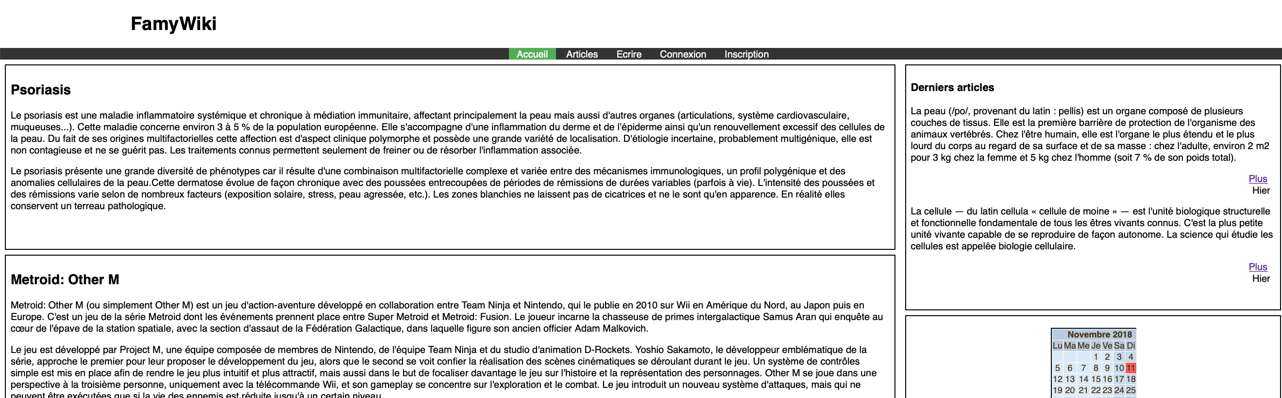
introduction
Plans et solution
Résultats
Conclusions et Perspectives
Modélisation des pages web
Page d’accueil

Slide 11
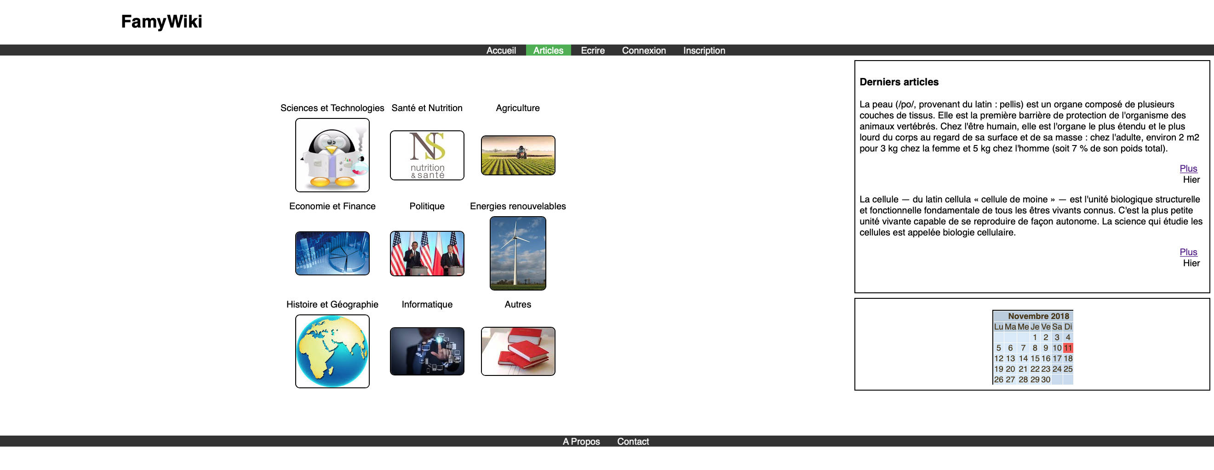
introduction
Plans et solution
Résultats
Conclusions et Perspectives
Modélisation des pages web
Page article

Slide 12
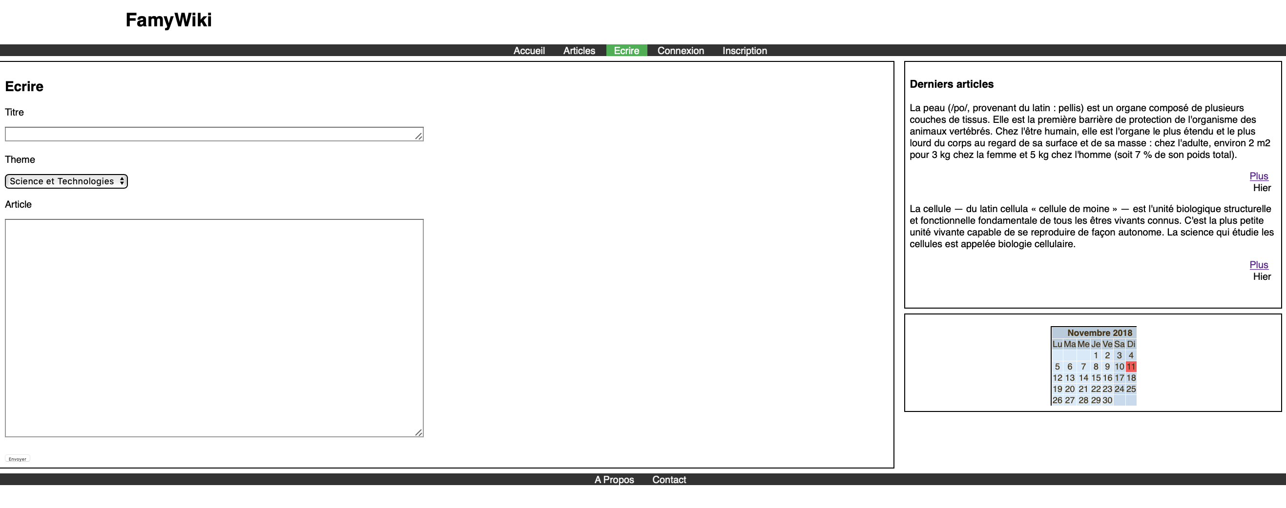
introduction
Plans et solution
Résultats
Conclusions et Perspectives
Modélisation des pages web
Page ecrire

Slide 13
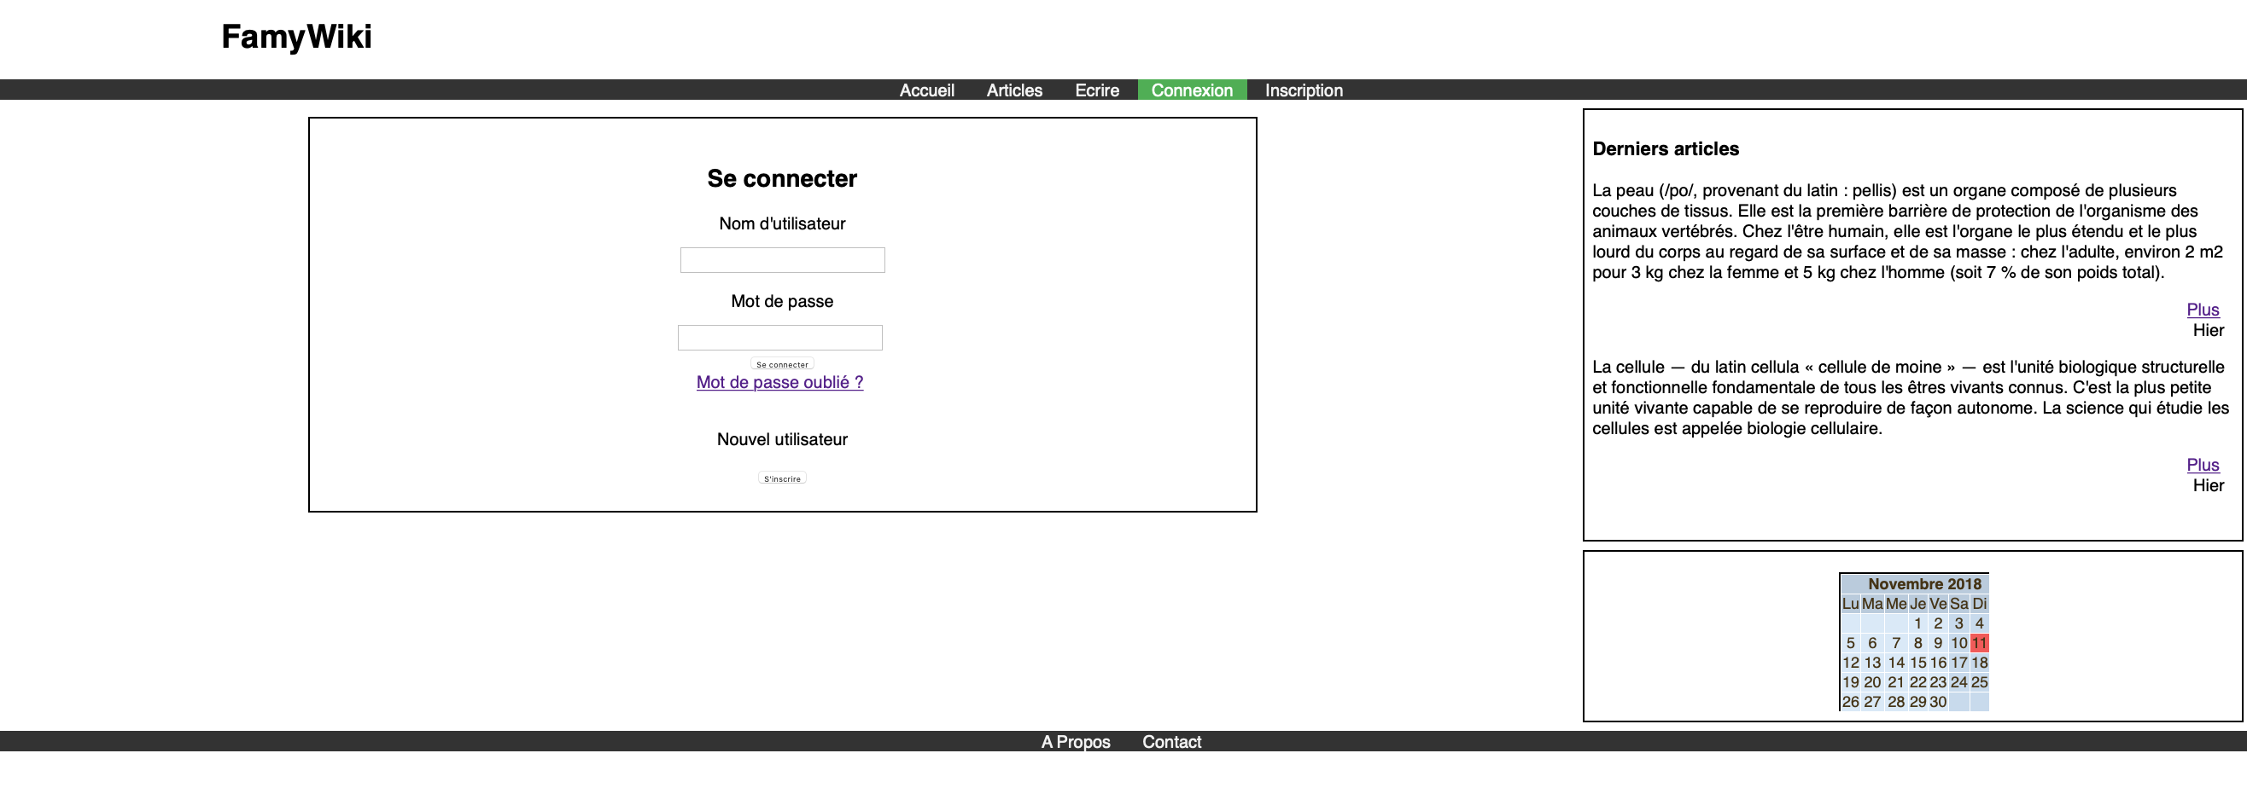
introduction
Plans et solution
Résultats
Conclusions et Perspectives
Modélisation des pages web
Page connexion

Slide 14
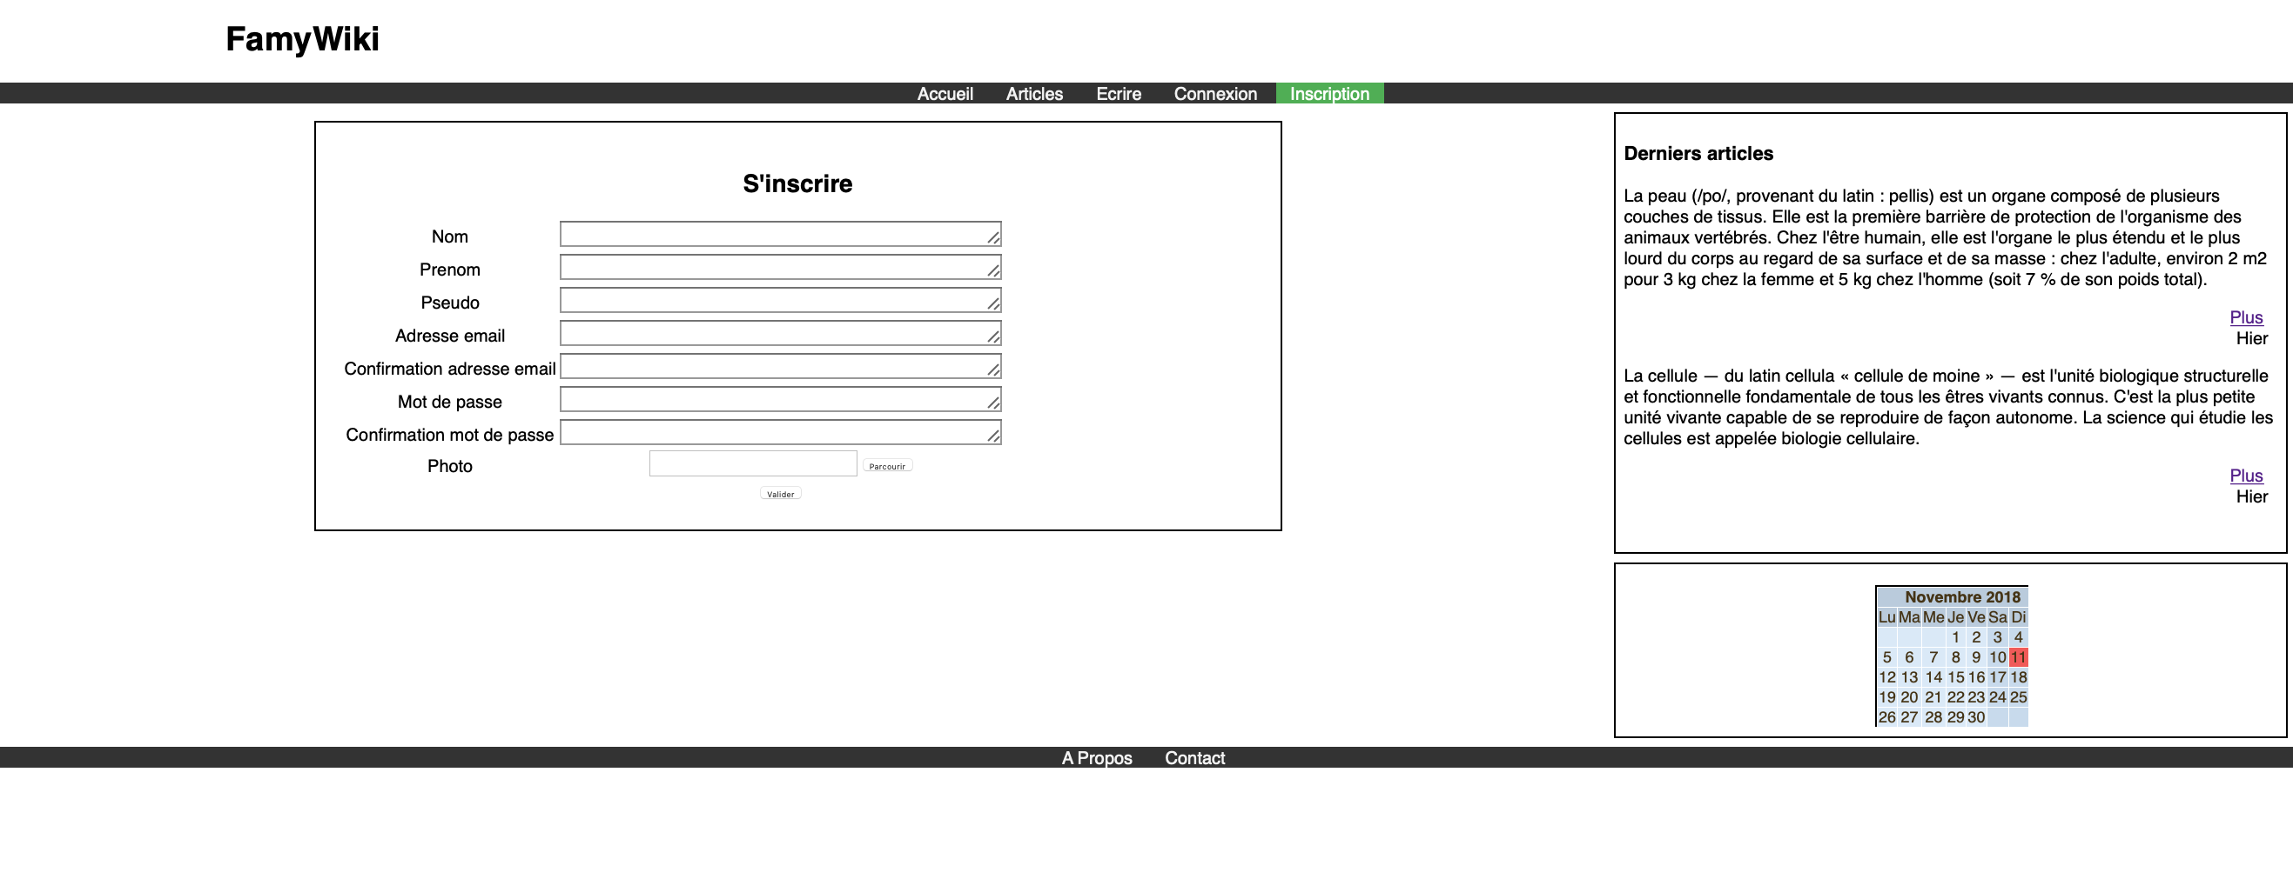
introduction
Plans et solution
Résultats
Conclusions et Perspectives
Modélisation des pages web
Page inscription

Slide 15
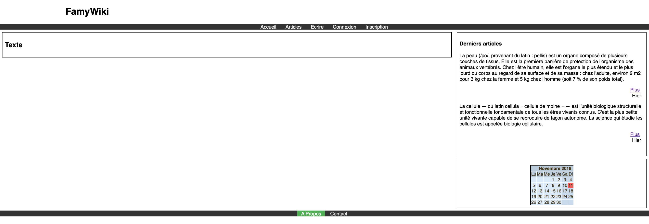
introduction
Plans et solution
Résultats
Conclusions et Perspectives
Modélisation des pages web
Page à propos

Slide 16
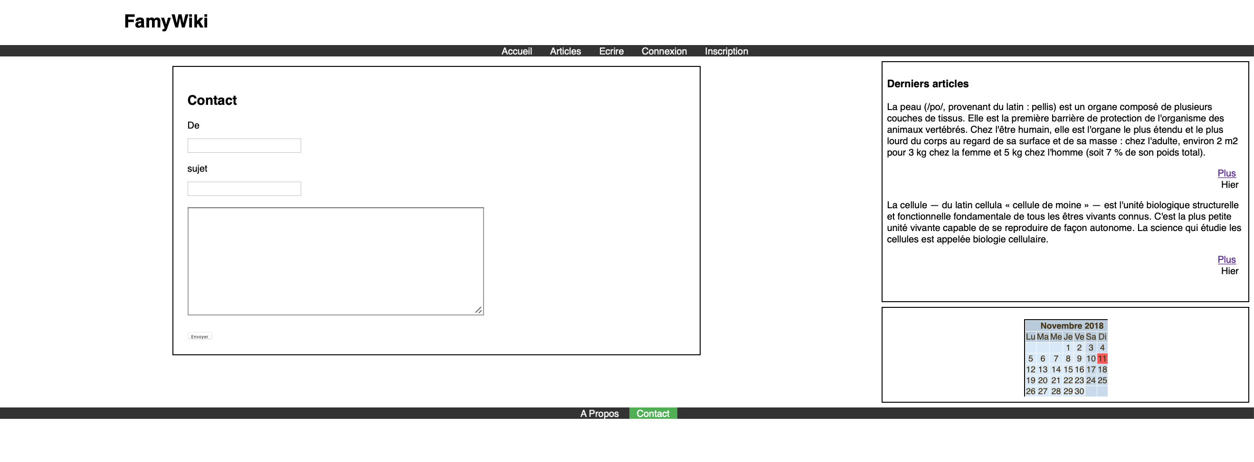
introduction
Plans et solution
Résultats
Conclusions et Perspectives
Modélisation des pages web
Page contact

Slide 19
Pour le groupe : ELEMENTS DE CODE
FLASK ET PYTHON
Le framework Flask est un module de Python, langage de programmation orienté objet. Il permet de construire des sites web en architecture MVC – Modèle, Vue, Contrôleur.
Le Modèle comprend les classes en python représentant les objets qu’on administre en base : les utilisateurs, et les articles.
Le Contrôleur concerne les routes et leurs méthodes associées. Par exemple, la route qui mène à la page d’accueil contient les méthodes GET et POST, permettant d’afficher la page (GET) et de recherche un article par mot clé (la barre de recherche en méthode POST).
Enfin, les Vues sont codées en Jinja2, langage mêlant les éléments de front (HTML et CSS), ainsi que des requêtes back-end. En Jinja2, l’affichage d’un article est donc géré par deux structures le front pour l’affichage, et le back pour la récupération des données.

Slide 20
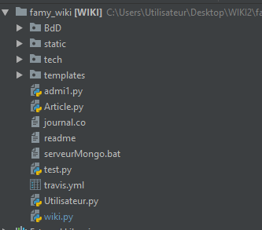
Pour le groupe : Architecture du code
A la racine : CONTROLEUR : wiki.py le fichier serveur avec les routes, les méthodes qui envoient des requêtes en base de données et le contenu variables injectées aux templates
A la racine : MODELE : les classes Utilisateur et Article
Dossiers : templates (contiennent la partie front en HTML/CSS ET la partie BACK en Jinja2)
Dossiers : static, qui contient les images

Slide 21
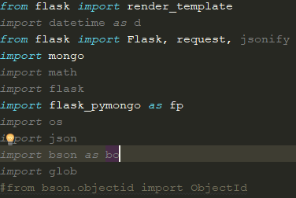
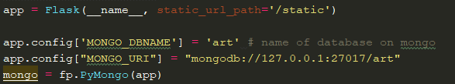
Pour le groupe : Création de l’application : les prérequis
Import du module Flask
Import du module PyMongo, qui sert à la communication avec le serveur MongoDb
Instanciation du module Flask
Configuration de Flask pour le lier au serveur Mongo

Slide 22
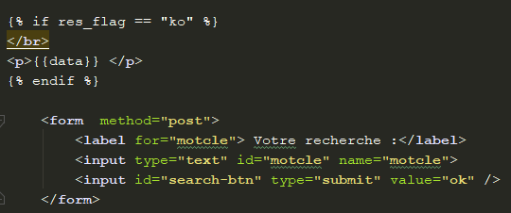
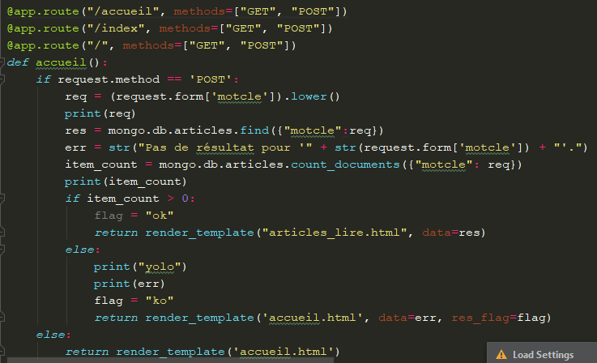
Pour le groupe : Illustration : la page d’accueil avec sa barre de recherche
JINJA2 : affichage et réception des données
Back : définition des vues, méthodes, variables et redirections

Slide 23
DEVOPS
1. La méthodologie DevOps adaptée à notre projet
2. L’intégration continue avec les tests
3. Le déploiement continu avec Docker

Slide 24
DevOps : principes de base
- Méthode de travail axée sur la réconciliation entre équipe de développement et équipe infrastructure
- Concepts : méthode agile, intégration continue et déploiement continu
- Outils techniques : Git, Github, Jenkins et Docker
=> L’utilisation de tous ces outils aboutit à une meilleure compréhension et un alignement des objectifs entre les développeurs et les opérationnels
=> Dans notre cas, nous avons utilisé la méthodologie DevOps pour une meilleure gestion de notre code

Slide 25
DevOps : les outils
La méthodologie agile : voir ce qui a été précédemment écrit
L’intégration continue :
Process couvrant tout le développement du projet, permettant la livraison fréquente d’un code source dénué d’erreurs.
- Par la réalisation de tests unitaires, c’est-à-dire d’une fonctionnalité.
- Par la réalisation de tests d’intégration : il s’agit du tests de l’ensemble du code source.
- Outils techniques : Jenkins et Github.

Slide 26
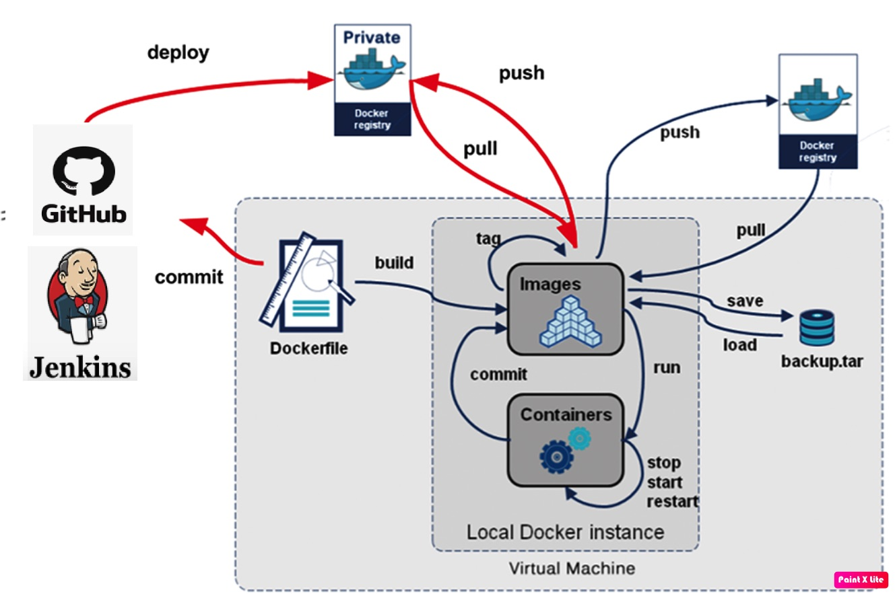

Slide 27
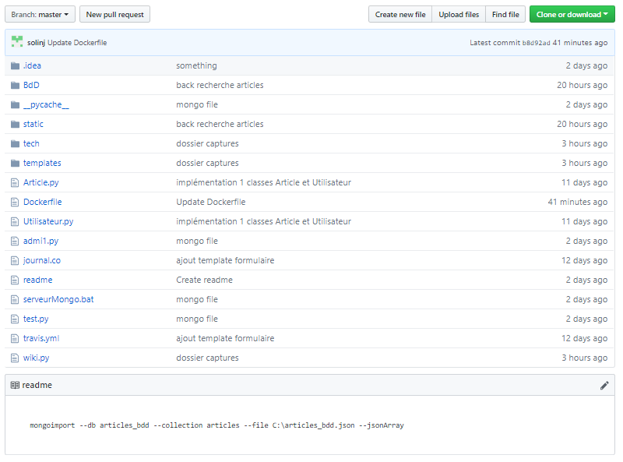
Le code source est partagé sur Github, dans un repository dont voici la structure :
A chaque modification du code source, les membres de l’équipe dev pushent leur code sur le repository.

Slide 28
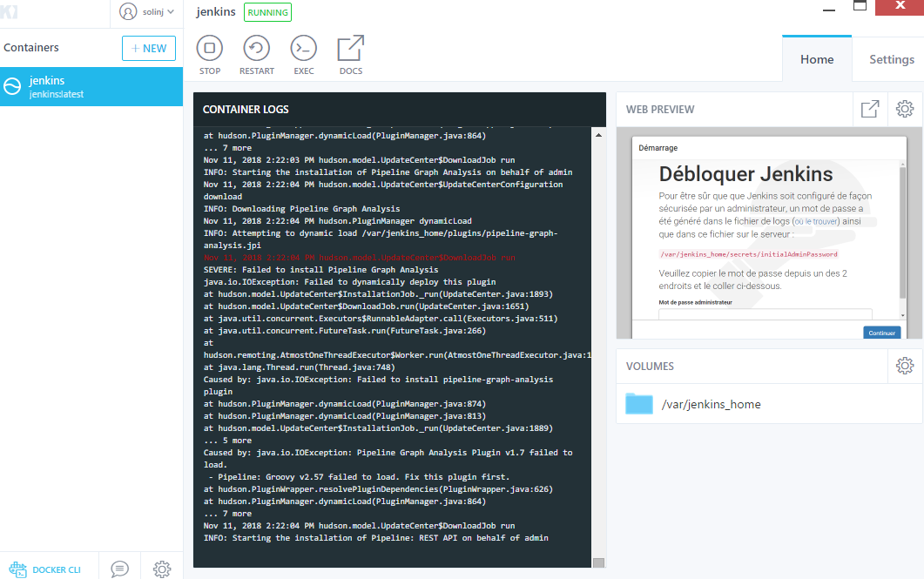
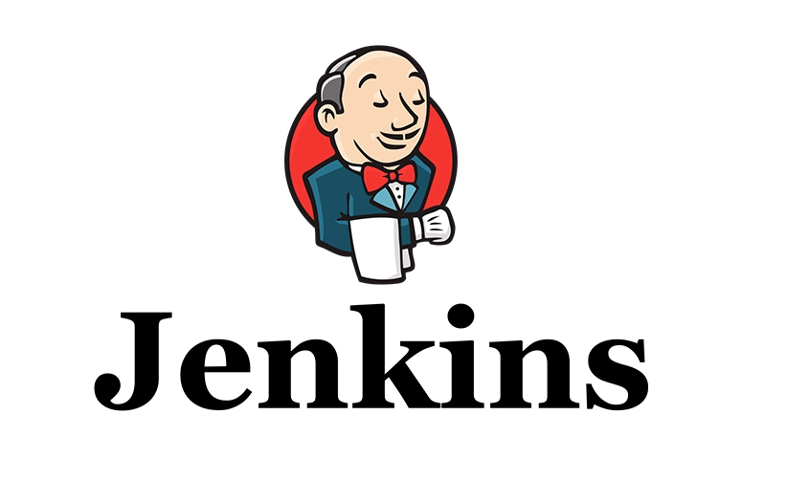
A chaque « push » via Git, il est automatiquement envoyé à Jenkins.
Jenkins est un outil d’intégration continue permettant de faire des tests d’intégration. Il exécution le code source émanant de Github (build) et ainsi, avertit des erreurs ou non présentes dans le code.
1. Déploiement de Jenkins via la Docker Toolbox Kitematic

Slide 29
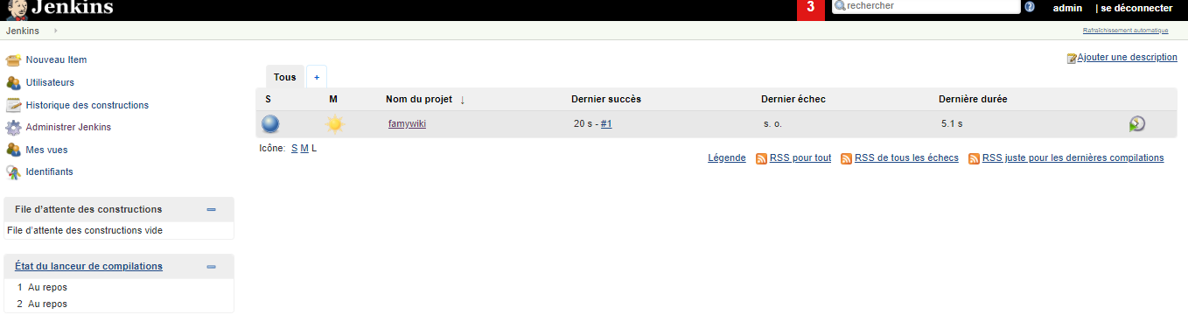
2. Création du « job » associé au repository Github de notre projet
3. Jenkins build le projet et nous renvoie son statut (ici success, il n’y a pas d’erreur).

Slide 30
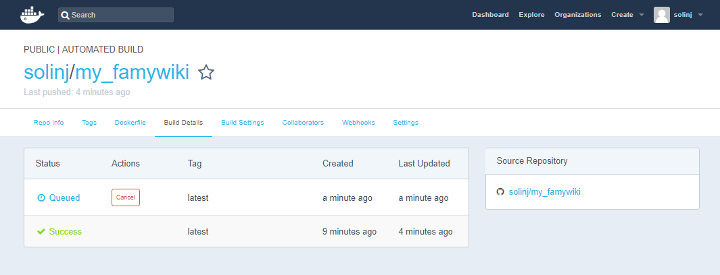
Une fois le build de Jenkins validé, Docker build (construit) une image du projet.
Cette image est alors enfermée dans un conteneur, et disponible via le docker hub.
Les membres de l’équipe peuvent alors récupérer l’image via le docker hub et la déployer sur leur propre machine, sans avoir à réinstaller les modules nécessaires à l’exécution du programme ni à paramétrer.

Slide 31
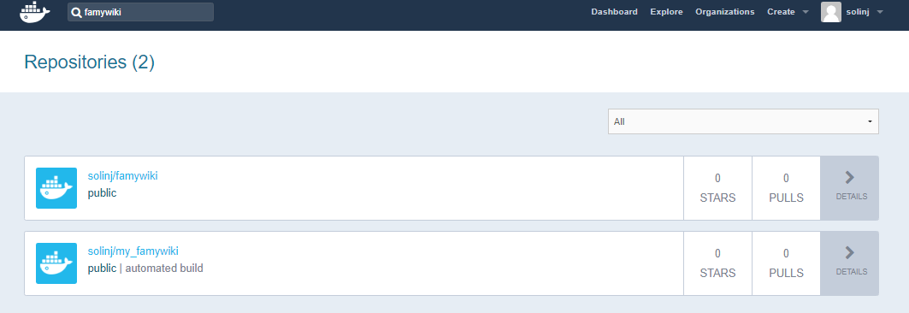
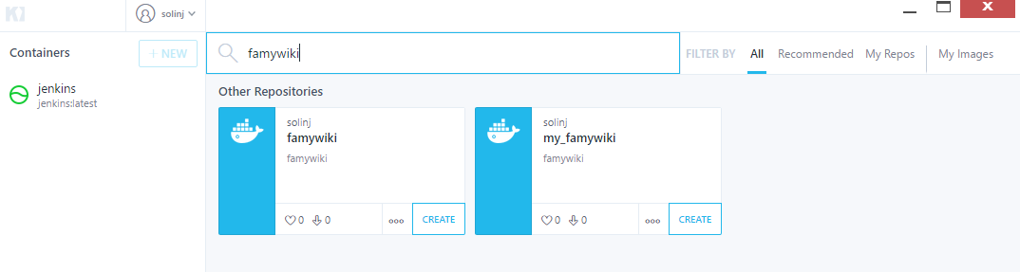
Le docker hub permet la récupération de l’image du projet.
De même, Kitematic propose les images du projet

Slide 32
Pour le groupe : PREREQUIS TECHNIQUES DOCKER ET JENKINS
INSTALLATION DOCKER ET JENKINS
- désinstallation de oracle virtualbox si vous l’avez sur votre ordi
- installation de docker for windows. Ne pas oublier de s’authentifier ou créer un compte docker
- une fois installé : clic droit sur la petite baleine, settings, reset, rester factory
- laisser le redémarrage
- une fois redémarré : clic droit sur la petite baleine, switch to linux containers
- aller sur le site de kitematic et télécharger toolbox for docker windows
- pas de chose spécifique à réalisere pendant l’install
DEPLOIEMENT JENKINS
- démarrer docker (s’il n’est pas encore démarré)
- aller sur kitematic, localiser jenkins, create
- trouver le mdp dans les logs et faire un copier-coller, le stocker quelque part
- aller dans settings du build de jenkins, hostname/ports, et repérer le numéro de port associé à localhost
- ouvrir le navigateur : localhost:port en question

Slide 33
UTILISATION JENKINS
- Jenkins dans le vabigateur : s’authentifier grâce au mdp stocker
- choisir l’installation des plugins recommandés
- ne pas créer d’utilisateur, aller directement vers l’espace administrateur
- une fois sur le tableau de bord, gestion des plugins, disponibles, taper python et dl tous les modules python
- une fois que tout est installé, aller dans le tableaude bord
- créer un job en free style, paramétrer de manière à ce que le projet vienne du repository github
- une fois tout cela validé, le build se fait immédiatement
- il y a beaucoup d’autres choses à paramétrer mais pour le projet je me suis réduite à cela
UTILISATION DOCKER
- il faut que le projet contienne un fichier Dockerfile (que je suis en train de tester)
- aller sur le site dockerhub
- create automated build
- build details => montre que le build est en cours d’exécution

